Slide 1
Nemoci krve a krvetvorných orgánů
Anatomie a fyziologie krvetvorby
Poruchy pluripotentní kmenové buňky
Poruchy červené krevní řady
Poruchy bílé krevní řady
Poruchy koagulace
Vyšetřovací metody a další praktické aspekty

Slide 2
Krev
= suspenze krevních buněk v krevní plazmě
Funkce:
  Transport (dýchacích plynů, živin, hormonů, vitaminů, zplodin metabolizmu),
  Termoregulace,
  Udržování stálého vnitřního objemu a onkotického tlaku,
  Udržování acidobazické rovnováhy (stálost pH),
  Imunitní funkce,
  Zástava krvácení (hemostáza) a srážení krve (hemokoagulace).

Slide 3
Krvetvorba (hematopoeza)
= tvorba krevních buněčných komponentů
probíhá jako neustálá obnova krevních elementů po celý život = množení (proliferace) a mnohostupňové vyzrávání (maturace a diferenciace)
je regulovaná cytokiny – např. růstovými faktory (GM-CSF, G-CSF, TPO, EPO), interleukiny (IL1-IL?)…
v průběhu vývoje jedince se mění její intenzita v jednotlivých krvetvorných orgánech

Slide 4
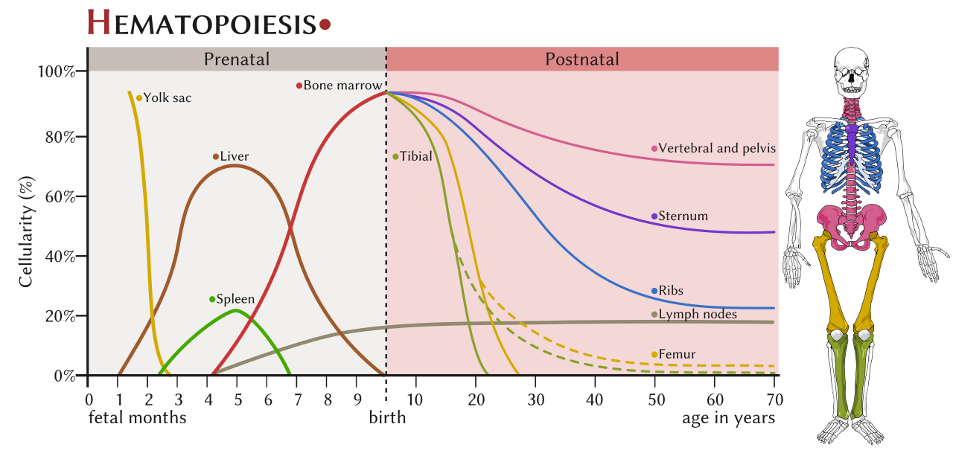

Slide 5
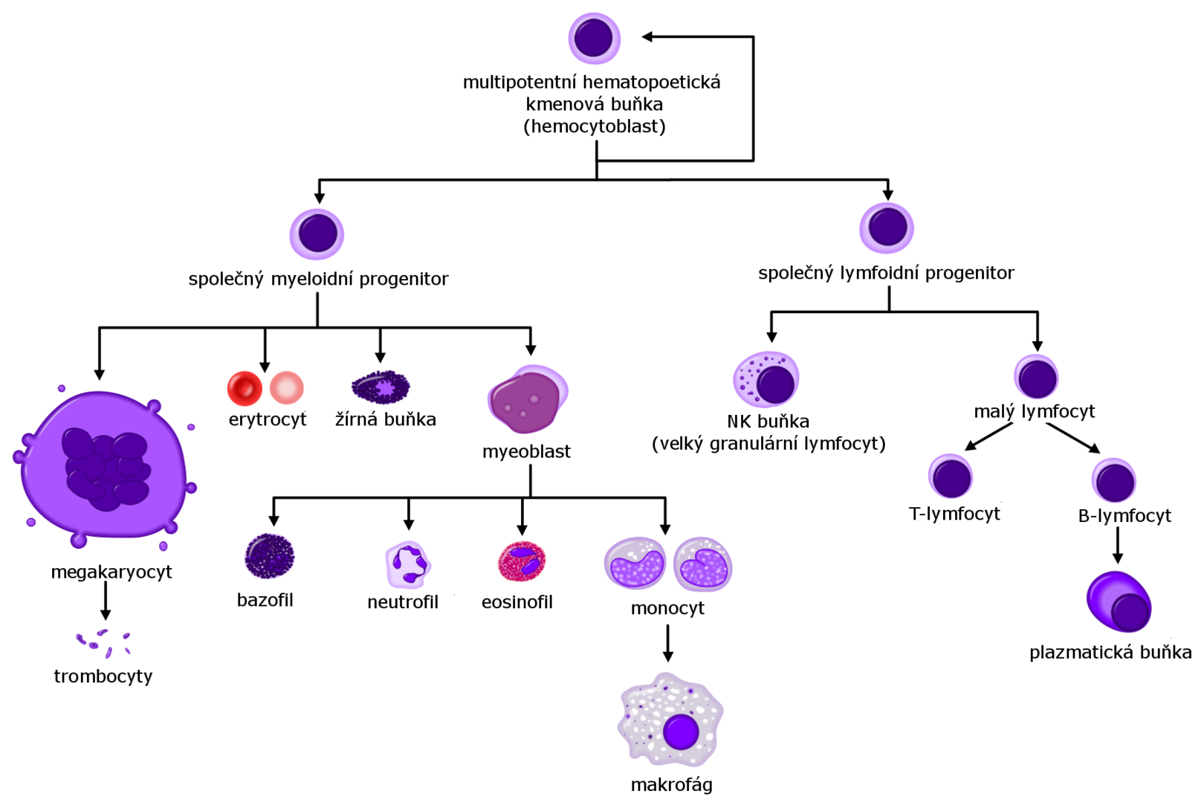
1 kmenová buňka – 2 vývojové řady

Slide 6
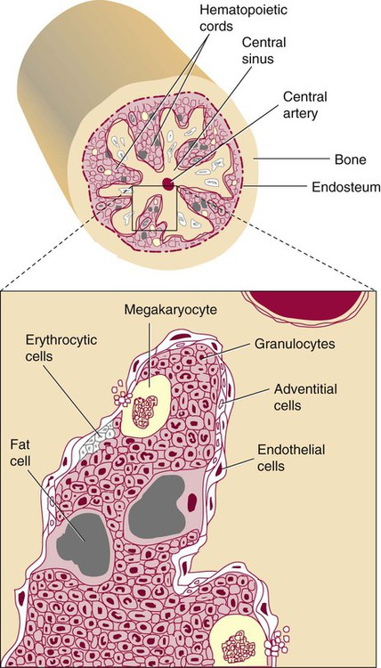
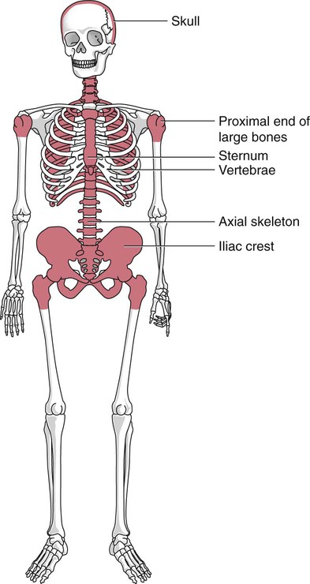
Kostní dřeň

Slide 7
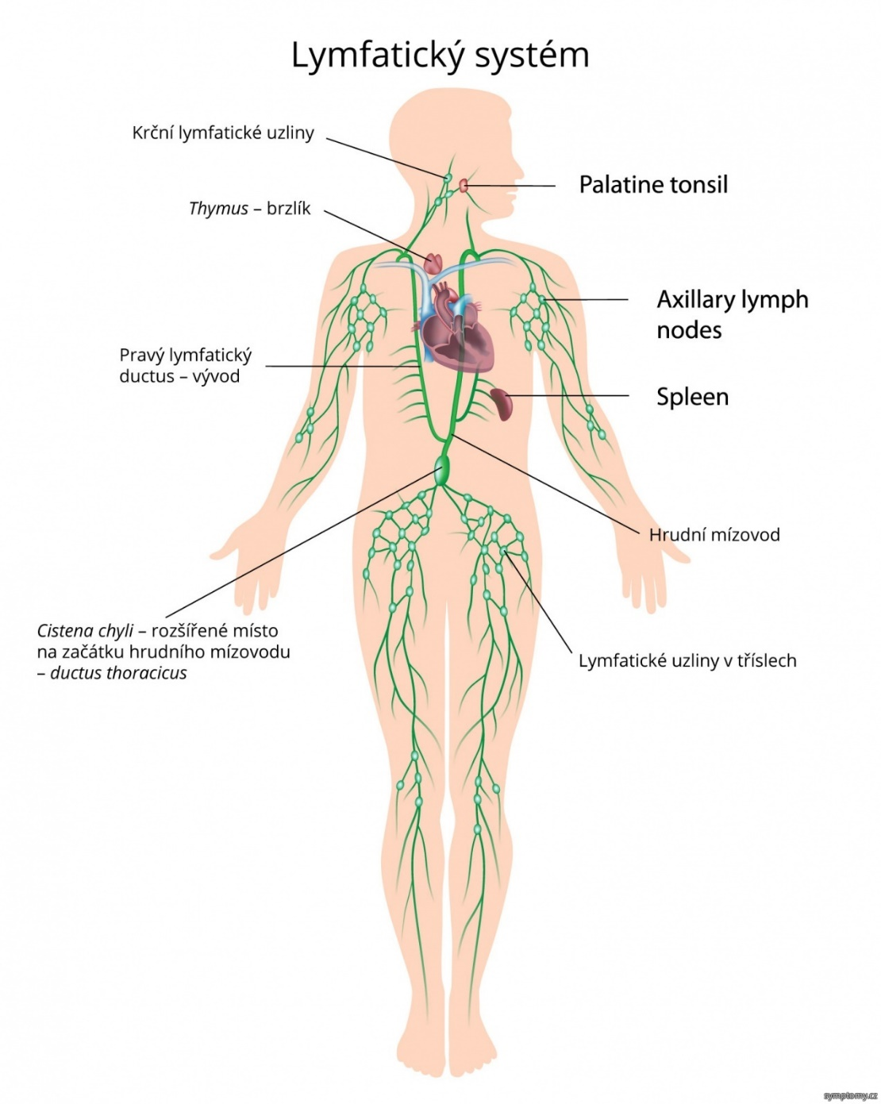
Jako součást imunitního systému souvisí krvetvorba i se systémem lymfatickým (mízním)
= jednosměrný drenážní systém vedoucí z mezibuněčných prostor do krve
lymfatické orgány
  primární (centrální)
    Brzlík (thymus)
    Kostní dřeň
  sekundární (periferní)
    Slezina (lien)
    mízní uzliny
    MALT (mucosa associated lymphoid tissue)
lymfatické cévy s protékající lymfou

Slide 8
kostní dřeň – novotvořené buňky přestupují z oddílu krvetvorného do cévního a jsou vyplavovány do periferie
slezina – fazolovitý orgán velikosti 12x6x6cm uložený v levém podžebří, imunitní rekce, dohled nad krevními elementy
thymus – významný hlavně v dětství, v dospělosti regreduje, dodává lymfocytům předurčení T – pro buněčnou imunitu
MALT (mucosa-associated lymphoid tissue = lymfatická tkáň vázaná na sliznice, např. trávící trubice nebo dýchacích cest) – dává lymfocytům předurčení B – pro protilátkovou imunitu
lymfatické uzliny – vloženy do průběhu lymfatických cév, fazolovitého tvaru, lymfa přináší částice, ty jsou zachyceny a uzlina spouští imunitní odpověď

Slide 9
Poruchy krvetvorby
„-penie“ = snížení počtu pod normu
  „bi-, tri- cytopenie“ = snížení počtu ve 2, 3 krevních řadách
  „pancytopenie“ = týkající se všech krevních řad
„-émie, -fílie, -óza“ = zvýšení počtu nad normu
  „polycytémie, polyglobulie“ = zvýšení počtu červených krvinek
„-patie“ = strukturální nebo funkční porucha bez ohledu na počet
  „koagulopatie“ = chorobný stav zvýšené krvácivosti způsobené nedostatkem nebo poruchou koagulačních faktorů, popř. přítomností jejich inhibitorů

Slide 10
Poruchy kmenové buňky
Snížení krvetvorby
  aplastická anémie (nebo aplastická pancytopenie)
    dochází k nahrazování funkční kostní dřeně tukovou tkání;
    krvácivé a infekční komplikace, riziko přetížení železem z opakovaných transfuzí, možnost přechodu v leukémii;
    léčba – odstranění noxy, imunosuprese, cytostatika, splenektomie podle délky přežívání krevních elementů, růstové faktory, allogenní transplantace kostní dřeně, podpůrná terapie (antibiotika, antimykotika, virostatika, převody krevních derivátů)
  primární myelofibróza - postupná náhrada krvetvorby ve dřeni fibrózní tkání, obnovení extramedulární krvetvorby
  útlum kostní dřeně dále způsobují některé léky (antibiotika, antiepileptika, cytostatika...)

Slide 11
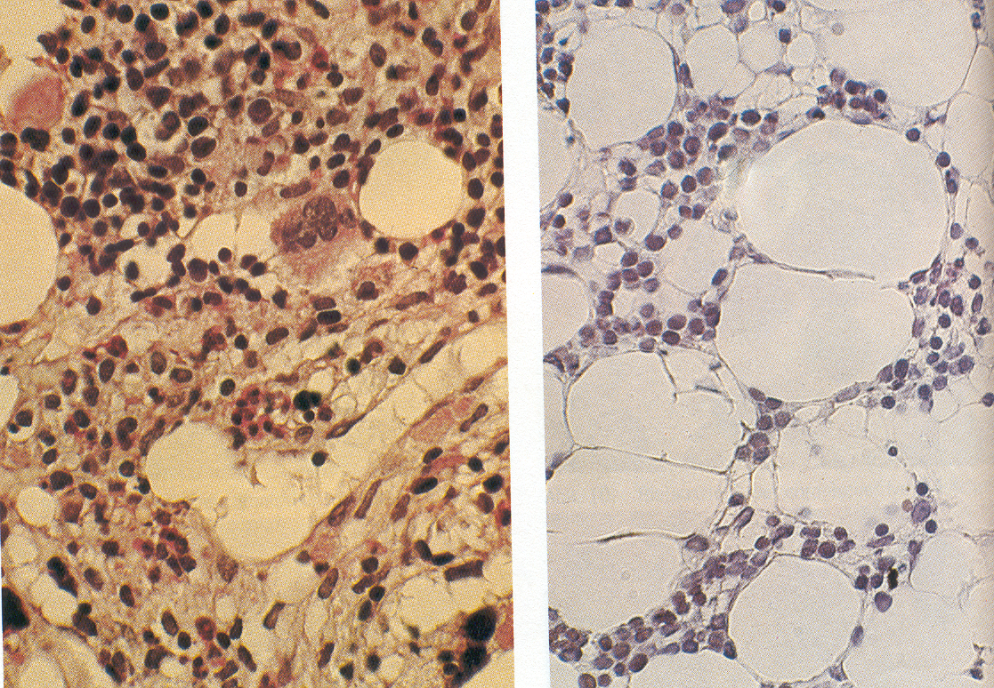
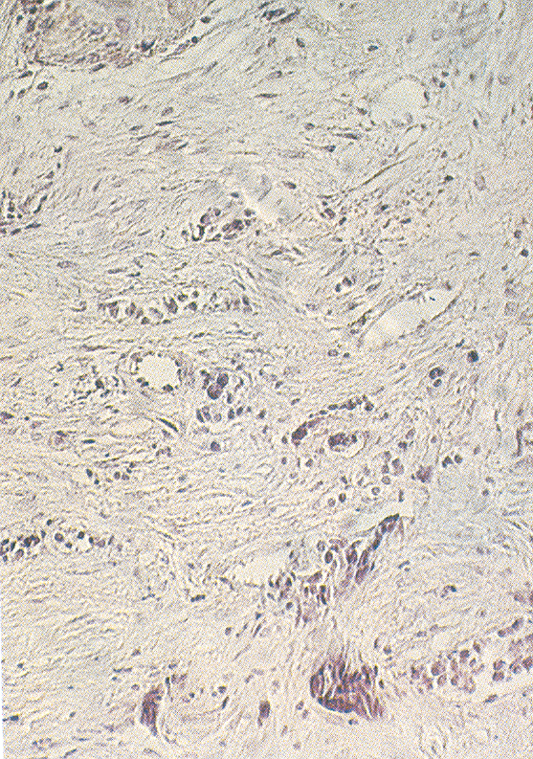
Trepanobiopsie kostní dřeně
normální nález
aplastická anémie
myelofibróza

Slide 12
Poruchy kmenové buňky
Zvýšení krvetvorby
  primární polycytémie (polyglobulie)
    zmnožení všech řad, nejvíce červené, je potřeba odlišit od sekundární polycytémie (např. při snížené saturaci krve kyslíkem)
    únavnost, červená barva v obličeji, překrvení spojivek, pálení kůže, svědění, splenomegalie; hrozí tendencí k TEN, přechodem do myelofibrózy, leukémie, hemoragická diatéza
  chronická myeloidní leukémie (CML) – viz dále
  primární trombocytémie – viz dále

Slide 13
Poruchy vyzrávání a diferenciace krevních elementů
  myelodysplastický syndrom (MDS)
    porucha vyzrávání všech řad vedoucí k vývoji funkčně nekvalitních buněk, (pan)cytopenii, změny postupně narůstají až po obraz leukémie
    slabost, bledost, náchylnost k infektům, krvácivé komplikace, dravě probíhající infekce pro nekvalitní granulocyty
    léčba – není optimální; malé dávky cytostatik růstové faktory, podpora diferenciace, alogenní transplantace KD
Porucha membrány krevních elementů
  paroxysmální noční hemoglobinurie
    získanou genetickou mutací hematopoetické buňky dochází k změnám v buněčné membráně erytrocytů a tím k jejich zvýšenému odbourávání (systémem komplementu)
    subikterus, občasné (zvláště noční) ataky křečí v břiše, celkově nepříznivého stavu a hemoglobinurie – chronická hemolytická anemie, krvácivé projevy z trombopenie, riziko obstrukce ledvinných tubulů hemoglobinem, krvácivé komplikace, trombóza jaterních žil, mozkových splavů, lienální žíly
    léčba – není známá, steroidy ke stabilizaci membrán, v těžkých případech alogenní transplantace KD

Slide 14
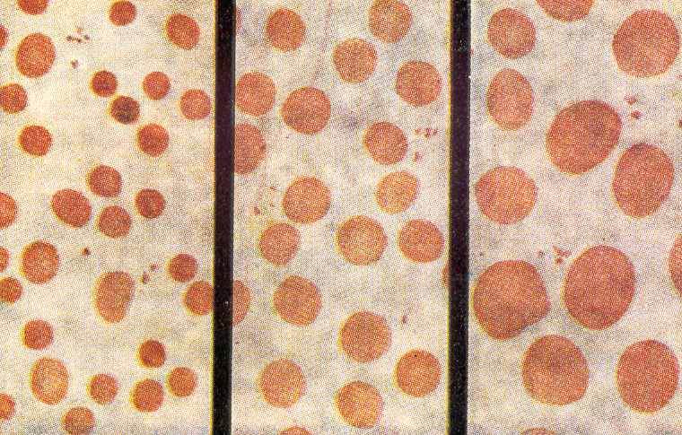
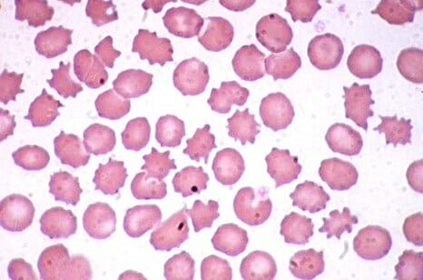
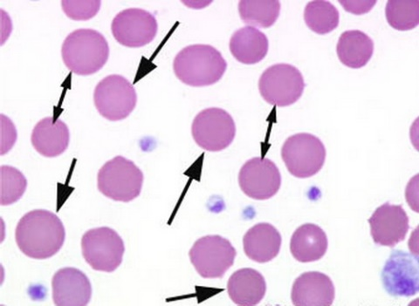
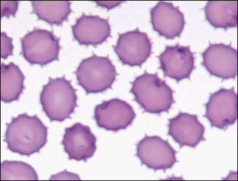
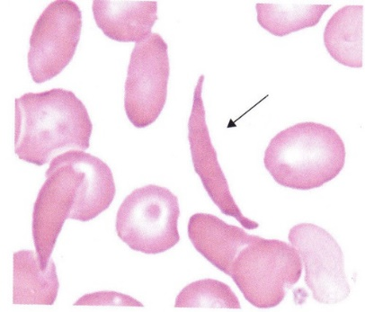
Červené krvinky - erytrocyty
přenašeč krevních plynů
tvorba je stimulovaná hormonem erytropoetinem, výrazný vliv na ni má hladina železa, vitaminu B12 a kyseliny listové
dle velikosti normocyt (cca 7,5 um), mikrocyt a makrocyt →
normálně bikonkávní tvar (na příčném řezu „dlouhý piškot“) – patologické odchylky tvaru: poikilocyty (nepravidelné), sférocyty (kulovité), echinocyty (trnité výběžky), drepanocyty (srpkovité)

Slide 15
Červené krvinky - erytrocyty
délka života 120 dní
normální počet u mužů 4,3–5,7 × 10¹²/l, u žen 3,8–4,9 × 10¹²/l
  zvýšení počtu = polycytémie / polyglobulie
    – hyperviskózní syndrom - se stoupajícím hematokritem klesá průtok krve menšími cévami, zhoršuje se přenos kyslíku do tkání, plus zvýšené riziko cévních trombóz
  anémie = snížení koncentrace hemoglobinu pod 135g/l u mužů a pod 120g/l u žen (obvykle spojena i s erytrocytopenií)
    slabost, únavnost, tachykardie, dušnost, závratě, pády, manifestace ischemické choroby srdeční, srdečního selhání, cévních mozkových příhod a TIA, jiné neurologické příznaky, plus příznaky z ev. deficitů
    diagnostika – KO, retikulocyty (t.j. nezralé erytrocyty – zvýšeně se vyplavují při ztrátách nebo rozpadu erytrocytů), Hb, MCV, hladina Fe, vazebná kapacita, saturace, hladina B12, kyseliny listové, křivka železa, sternální punkce, trepanobiopsie
    léčba – odstranění příčin, dodání chybějících stavebních kamenů

Slide 16
Anémie ze snížené tvorby
Útlum nebo útlak normální krvetvorby
Sideropenická anémie
  z nedostatku železa – tvoří se mikrocyty
  zvýšené ztráty krve či spotřeba krvinek, snížená dodávka železa potravou, poruchy střevní resorpce železa, přítomnost nádorového onemocnění
  postihuje 10% fertilních žen ve vyspělých zemích, 50% v rozvojových
  léčba – řešení příčin ztrát, dodávka Fe se zajištěním kyselého pH žaludku (kombinace s kyselinou askorbovou), při poruchách resorpce podání železa i.v. nebo i.m.

Slide 17
Anémie ze snížené tvorby
Megaloblastové anémie
z deficitu vit. B12 nebo kyseliny listové
přítomny megaloblastová přestavba kostní dřeně a makrocyty v periferní krvi
perniciózní anémie – z poruchy vstřebávání vit. B12 pro poruchu žaludeční sliznice (nedostatek intrinsic faktoru, chronická atrofická gastritida, možná produkce autoprotilátek proti žaludeční sliznici nebo proti vnitřnímu faktoru)
  pro deficit vit.B12 spojena i s glossitidou, polykacími obtížemi, syndromem zadních provazců míšních
  léčba – dodávka vitaminu B12 parenterálně: 1000ug denně, po 5-7 dnech nastává retikulární krize (t.j. několikanásobný vzestup retikulocytů), udržovací dávka 300ug měsíčně (i preventivně po resekcích žaludku a střev)
  u nemocných s atrofickou gastritidou 1x ročně GFS – prekanceróza!
další příčiny: střevní sliznice (celiakální sprue, poresekční – do 3 let), nutriční (snížení obsahu kyseliny listové ve stravě), polékové (cytostatika, biseptol), alkohol, těhotenská megaloblastová anémie

Slide 18
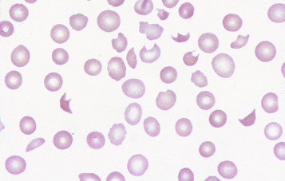
Anémie ze zvýšené destrukce
anémie způsobené zkráceným přežívání erytrocytů – hemolýza
subikterus až ikterus (ze zvyšené hladiny uvolněného bilirubinu), při zhoršení (hemolytická krize) bolesti břicha, bederní krajiny, může napodobit NPB, hemoglobinurie
při rozpadu erytrocytů se sice objem cirkulující krve neztrácí, ale je tu riziko selhání ledvin z ucpání ledvinných tubulů uvolněným hemoglobinem, dále hrozí i rozvoj DIC
léčba: u získaných kortikoidy, imunosuprese, plazmaferéza, vysoké dávky Ig, u vrozených režimová a dietní opatření, vyvarovat se léků
vrozené – tvarové odchylky erytrocytu, odlišné složení hemoglobinu, odlišný metabolizmus – anémie korpuskulární
získané – autoimunitní s tepelnými nebo chladovými PL, poléková, symptomatická (malignity), mikroangiopatická (schistocyty – helmicovité / skořápkovité útržky erytrocytů), paroxysmální chladová nebo noční hemoglobinurie

Slide 19
Anémie ze zvýšených ztrát
  akutní posthemoragická anémie
  náhle vzniklá masivnější krevní ztráta - úrazy, krvácení do GIT, dýchacího traktu, extrauterinní gravidita, velké operační výkony
  kromě tkáňové hypoxie ze ztráty „transportérů kyslíku“ přítomna i ztráta intravaskulárního objemu spojena (dle tíže ztráty) s hypotenzí, tkáňovou hypoperfuzí až šokovým stavem – zvýšené riziko multiorgánového selhání
  léčba – řešení příčiny krvácení, doplnění intravaskulárního objemu – krystaloidy (glukóza, FR), koloidy (plazmaexpandéry), krevní plazma, erytrocytární masa
  chronická posthemoragická anémie
  z dlouhodobých menších krevních ztrát - drobné krvácení do GIT, urogenitálního traktu, opakované silnější menstruace
  postupně dochází k vyčerpání zásob Fe a vzniká sideropenická anémie

Slide 20
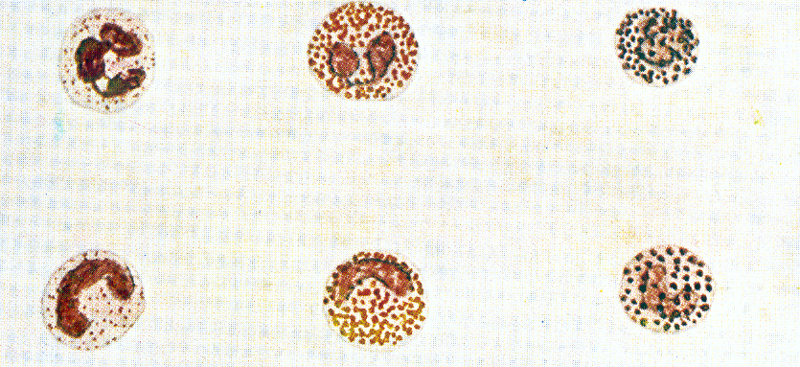
Bílé krvinky - leukocyty
granulocyty – kulovitý tvar, velikost 20um, délka života 5 dní
  eosinofilní - roli při alergických reakcích (fagocytují komplex alergen-protilátka) a při ochraně proti parazitárním onemocněním
  basofilní - se uplatňují při vzniku alergické reakce a dále se podílejí na likvidaci parazitárních onemocnění
  neutrofilní (polymorfonukleáry) - čím starší, tím dělenější jádro (mladý granulocyt – tyčka, starší – segment), úkolem je obrana proti extracelulárním bakteriím (fagocytózou)

Slide 21
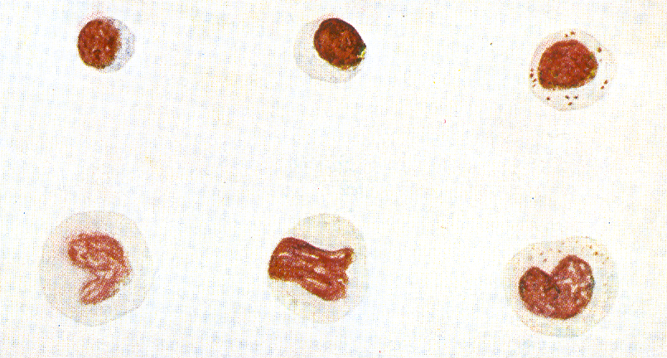
Bílé krvinky - leukocyty
agranulocyty
  lymfocyt – imunokompetentní buňka, velikost 5-7um
    lymfocyt T – buněčná imunity,
    lymfocyt B – protilátková imunita, vyvíjí se v plazmatické buňky (plasmocyty) produkující protilátky (imunoglobuliny) a v paměťové B-lymfocyty
    NK buňky - schopny rychle zabíjet některé nádorové buňky a buňky infikované virem, nemají antigenně specifické receptory
  monocyt – jednojaderná buňka, velikost 6-8um, schopnost pohlcovat částice

Slide 22
Poruchy bílé krevní složky
kvantitativní, výjimečně kvalitativní odchylky bílých krvinek
normální diferenciální bílý obraz krevní („DBOK“, „diferenciál“):
neutrofily 50-75%,
tyčky 4%
eosinofily 1-5%
basofily do 1%
lymfocyty 20-45%
monocyty 2-10%
snížení počtu - cytostatika, ozáření, splenomegalie, toxické působení (např. některá ATB), útlak krvetvorby
zvýšení počtu – záněty, nádory, alergie, parazitózy, léčba steroidy, hypoxie, stres
  - leukemoidní reakce = vzestup počtu leukocytů na hodnoty obvyklé při nádorových onemocněních krvetvorby, ale bez průkazu malignity, např. při těžkých infekcích, krvácení, intoxikaci, hemolýze

Slide 23
Maligní transformace
(klonální maligní zvrat) hematopoetické buňky
vede k poruše vyzrávání a diferenciace, ale se zachovalým, případně zvýšeným proliferačním potenciálem
příčinou je chromozomální aberace nebo mutace genu
  ionizujícím zářením
  chemickými látkami – benzen a další aromatické uhlovodíky, cytostatika, alkylační činidla a další karcinogeny
  některými genetickými chorobami / syndromy – např. Downův, Klinefelterův, Wiskottův-Aldrichův, Fanconiho anémie
  zděděnou genetickou predispozicí k onkologickým onemocněním
  viry – HTLV-1 působí vznik leukemie z T-buněk u dospělých, možná souvislost s EBV
  z neznámé příčiny

Slide 24
Leukémie (hemoblastózy)
heterogenní skupina zhoubných nádorových chorob krvetvorby
vedle populace vycházející z normálních kmenových buněk pak existuje i leukemická populace vycházející z kmenových buněk maligně transformovaných
vytlačování normální krvetvorby v kostní dřeni funkčně méněcennou leukemickou populací – symptomy z deficitu jednotlivých funkčních krevních elementů (projevy anémie, trombocytopenie, granulopenie, lymfopenie)
možný autoimunitní podklad anémie a trombocytopenie při tvorbě autoprotilátek proti vlastním erytrocytům nebo trombocytům maligními (B-)lymfocyty
tyto nezralé buňky (blasty) jsou vyplavovány do periferní krve a nacházejí se jako difusní nebo nodulární infiltráty zejména v játrech, slezině, uzlinách, ale i v jiných orgánech (CNS, kůže, ledviny...), pak se přidávají i příznaky z poruchy jejich funkce

Slide 25
Leukémie (hemoblastózy)
možné příznaky a komplikace:
  (sub)febrilie neinfekčního původu, noční (i denní) pocení, úbytek hmotnosti (alespoň 10% za 6 měsíců), nechutenství
  příznaky anémie - únava, nevýkonnost, dušnost, v krajním případě hypoxie až ischemické příhody
  hromadění imunologicky nekompetentních leukocytů v některých řadách vede k imunodeficitu, opakovaným infekcím s možností fulminantního až septického průběhu, uplatňují se oportunní patogeny (Candida, plísně - Aspergillus, Pneumocystis, mykobakteria, Herpes simplex, Cytomegalovirus...), špatně se hojí rány
  vysoký počet leukocytů zvyšuje viskozitu krve, která může způsobit zmenšení průtoku až zástavu krve (leukostáza)
  krvácivé projevy v důsledku trombocytopenie - petechie, epistaxe, i vážnější krvácení
  bolesti v krku, bolesti kloubů a kostí (osteolýza při MM, kostní metastázy)
  lymfadenopatie v nejrůznějších lokalizacích, hepatomegalie nebo splenomegalie (tlak / bolest v podžebřích, dyspepsie, poruchy pasáže GIT), zvětšené uzliny mohou působit i lokální příznaky (kašel, syndrom HDŽ)

Slide 26
Leukémie (hemoblastózy)
leukémie podle klinického průběhu
    akutní - neléčené končí smrtí během několika měsíců
    chronické - nemocní mohou přežívat i několik let
leukémie podle výchozí krevní řady
    myeloidní
      akutní myeloidní leukémie (AML) – typy 1 - 4., ve 4. skupině se rozlišují M0-M7
      akutní promyelocytární leukémie (M3) - bouřlivý průběh s rychlým nástupem DIC a konsumpční koagulopatií (krvácení kvůli spotřebování srážlivých faktorů), smrtelnou komplikací bývá krvácení do mozku,
    lymfoidní (lymfoblastické)
      akutní lymfoblastická leukémie (ALL) – nejčastější leukémie dětského věku
      chronická lymfoidní leukémie (CLL) – nejčastější leukémie dospělého věku, možný přechod v lymfom
    maligní transformace pluripotentní kmenové buňky
      chronická myeloidní leukémie (CML) – přítomnost Philadelphského chromozomu, možný blastický zvrat do obrazu akutní leukémie
    není znám jejich nenádorový ekvivalent
      leukemie z vlasatých buněk – chronicky probíhající, řadí se mezi non-Hodgkinské lymfomy s nízkou malignitou

Slide 27
Lymfomy
= maligní nádory z lymfatické tkáně (lymfatických uzlin + mimouzlinové lymfatické tkáně)
Hodgkinův lymfom - blastická transformace lymfocytů, méně často monocytů; lokální nebolestivé zvětšení lymfatických uzlin
Nonhodgkinské lymfomy (NHL) - skupina maligních lymfoproliferačních chorob z T nebo B lymfocytů, zvláštní chorobou je mnohočetný myelom; oproti HL navíc postihují i extralymfatické orgány a jsou agresivnější - horší prognóza, častěji recidivují; můžou primárně vznikat i v kůži (např. Mycosis fungoides), CNS...
  B-lymfomy (80 %, většinou příznivější průběh)
  T-lymfomy
  NK-lymfomy
Primární extranodální lymfomy (MALTomy) – vychází ze slizniční lymfatické tkáně, 90% jsou nízce maligní lymfomy žaludku při infekci H. pylori

Slide 28
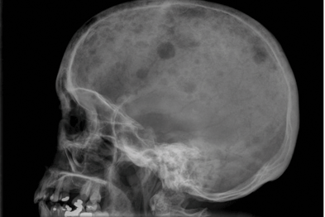
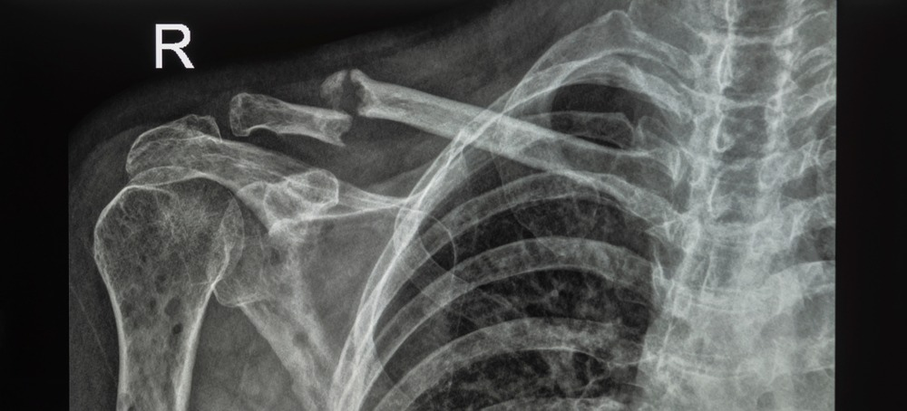
Lymfomy
Mnohočetný myelom
= klonální transformace B-lymfocytů v plazmocyt produkující monoklonální protilátky (IgG, IgA, IgD) nebo lehké řetězce imunoglubilnů (tzv. paraprotein)
vytváří ložiska osteolýzy (kostní bolesti, patologické fraktury)
komplikace: myelomová ledvina, hyperkoagulační stavy, hyperkalcémie, hyperviskozita, fulminantní infekce, amyloidóza (t.j. ukládání nadbytečně se tvořících lehkých řetězců do tkání, např. játra, ledviny, střevo, myokard, způsobující poruchu jejich funkce)

Slide 29
Léčba leukemií a lymfomů
Léčba:
  kurativní nebo paliativní
  indukční, po navození remise konsolidační, udržovací
  komplexní podpůrná péče - likviduje nebo zmírňuje následky podané agresivní léčby (anémie, krvácení, infekce), profylaxe infekcí, léčba mukozitidy, další komplikace
hyperleukocytární formy - série leukodeplečních výkonů s cílem snížit počet leukocytů na méně než 50 000 × 10⁹/l, což sníží riziko rozvoje syndromu nádorového rozpadu
hyperviskozita – plazmaferéza
hyperkalcémie (při osteolýze) – hemodialýza, bisfosfonáty, kalcitonin, diuretika
infekce – podpora Ig
transplantace kostní dřeně (allogenní, autologní)
imunoterapie monoklonálními protilátkami (tzv. biologická léčba)
infiltrace orgánů (zejména lymfoblastické typy) – radioterapie, fotosenzibilizace

Slide 30
Krevní destičky - trombocyty
= fragmenty cytoplazmy megakaryocytů, velikost 3 – 4 um
životnost 9 - 12 dnů
role v hemostáze (stavění krvácení)
  účast na tvorbě bílého trombu plus látky z destičkových granul se uplatňují při vazokonstrikci v místě poranění, hemokoagulaci a následné reparaci poraněné cévy
normální počet 150–300 · 10⁹ v 1 litru krve
  trombocytémie
    primární trombocytémie = monoklonální proliferace megakaryocytární řady; vede ke zvýšení počtu trombocytů nad 600x10⁹/l, méněcennosti destiček, a z toho komplikacím trombotickým i krvácivým
  trombocytopenie – viz dále
  trombocytopatie – viz dále

Slide 31
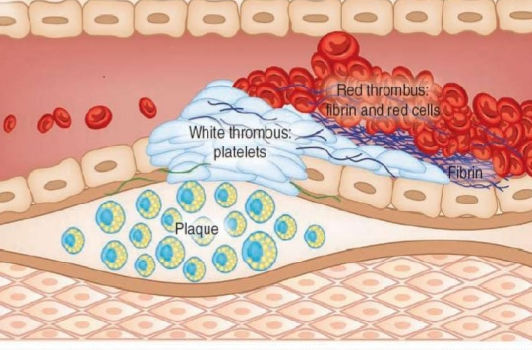
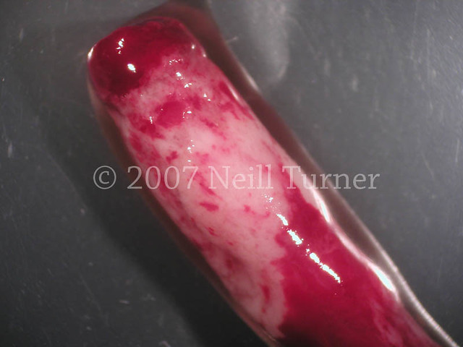
(Hemo)koagulace
jeden z dějů vedoucích k zástavě krvácení (hemostáze)
základním principem je vytvoření fibrinové sítě, která zachytává erytrocyty, leukocyty a trombocyty z krevního řečiště a tvoří definitivní trombus, nahrazující primární (bílý) trombus
cévní stěna je vystlaná endoteliálními buňkami a neporušená se vyznačuje elasticitou a nesmáčivostí. Při jejím narušení (poranění) se z poškozených endotelových buněk uvolní určité koagulační faktory a odhalí se smáčivý povrch pod endotelem, čímž se aktivuje koagulační kaskáda.

Slide 32
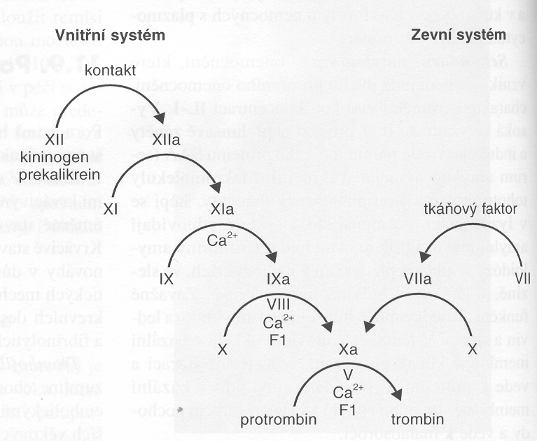
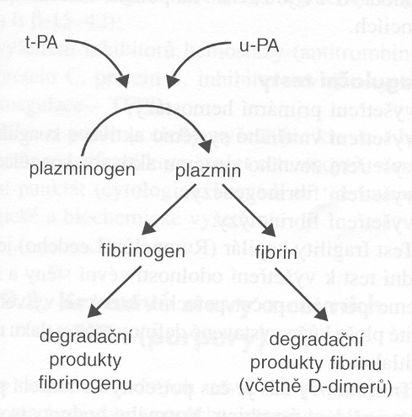
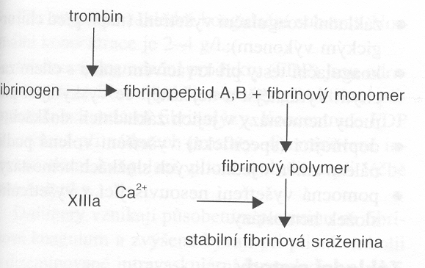
Fáze krevní koagulace
primární hemostáza = vasokonstrikce cévy, adheze a agregace trombocytů, degranulace trombocytů - vzniká primární (bílý) trombus
sekundární hemostáza = hemokoagulace = aktivace protrombinu (vnitřní a zevní systém) na trombin, tvorba fibrinu – vzniká definitivní (červený) trombus
rozpouštění fibrinu = fibrinolýza = aktivace plasminogenu na plazmin, degradace fibrinu - rozpouštění trombu

Slide 33
Inhibitory srážení krve:
antitrombin III (AT III) – inhibitor trombinu a vytváří ireverzibilní komplex i s faktory XI,X,IX (čím je inaktivuje); jeho katalyzujícím kofaktorem je heparin
protein C, protein S – štěpí faktory V,VIII
trombomodulin – na membráně neaktivovaného endotelu; vyvazuje trombin, který pak následně aktivuje protein C a S
kumariny – antagonisté vitaminu K (warfarin)
  vitamin K dependentní faktory: II,VII,IX,X (vit.K je zásadní pro jejich vazbu Ca2+ jako kofaktoru v koagulační kaskádě), protein C a S (role v jejich syntéze)
hirudin – přímý inhibitor trombinu; produkován pijavicemi
Aktivátory fibrinolytického systému (fibrinolytika)
urokináza, streptokináza – aktivují plazminogen na plazmin
tPA – tkáňový aktivátor plazminogenu (altepláza)

Slide 34
Vyšetření při koagulačních poruchách
anamnéza, fyzikální vyšetření
KO (krevní obraz) – počet destiček
zevní systém – INR, hladiny faktorů
vnitřní systém – aPTT, hladiny faktorů
trombinový čas, hladina fibrinogenu
D-dimery, EGT, FDP (degradační produkty fibrinu)
euglobulinová fibrinolýza
test kapilární krvácivosti
test fragility kapilár – Rumpel-Leede
hladiny inhibitorů – PC, PS, ATIII
Hemokoagulace a fibrinolýza probíhají neustále současně, jde jen o to, na kterou stranu je právě nachýlená (ne)rovnováha !
Krajními polohami jsou potom krvácivé stavy (hemorhagické diatézy) na jedné straně a trombofilní stavy (trombembolická nemoc) na druhé straně.

Slide 35
Krvácivé stavy – hemoragická diatéza
z poruch cévní stěny = vaskulopatie
z poruch počtu nebo kvality destiček = trombocytopenie a trombocytopatie
z poruch nebo nedostatku koagulačních faktorů = koagulopatie
  vrozené – hemofilie, afibrinogenémie
  získané – hypovitaminosa K, jaterní insuficience
    diseminovaná intravaskulární koagulace

Slide 36
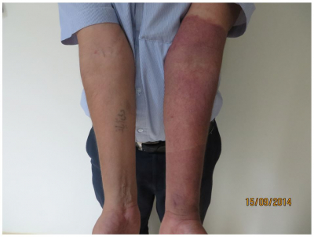
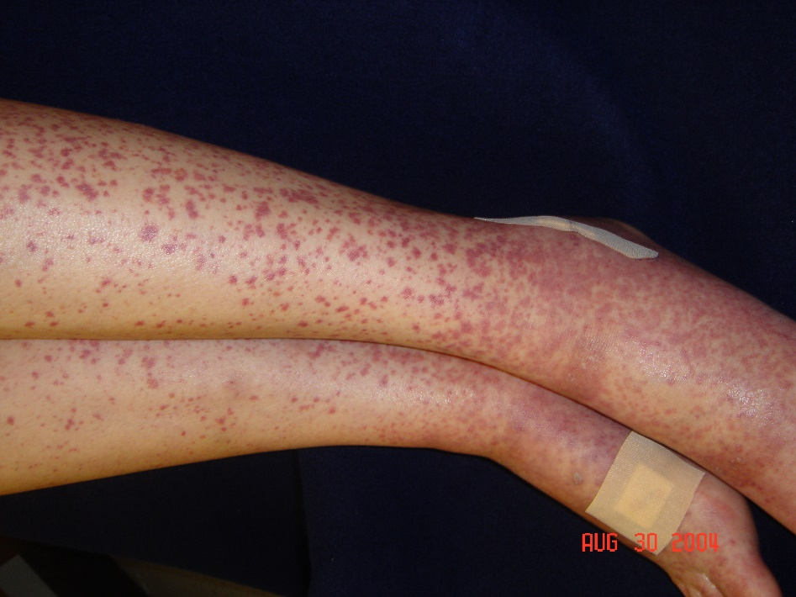
Krvácení z poruch cévní stěny
vrozená nebo získaná porucha způsobující větší křehkost cévní stěny
Etiologie: nedostatek vit. C, vrozené poruchy pojivové tkáně, stařecká purpura, léčba steroidy, Cushingův sy, vaskulitidy, Henoch-Schoenleinova purpura (závažnější postinfekční autoimunitní porucha)
Příznaky: petechie až sufuze na kůži, při Henoch Schoenleinově purpuře i na vntiřních orgánech (projevující se jako bolesti břicha, kloubů, meléna, hematurie, neurologické příznaky)
Diagnostika: Rumpel-Leede pozitivní, CIK
Léčba: symptomatická, steroidy

Slide 37
Krvácení ze sníženého počtu trombocytů
Etiologie trombocytopenie:
snížená tvorba – útlum
zvýšené odbourávání – tvorba PL – ITP
zvýšená spotřeba - TTP, HUS
poheparinová trombocytopenie
sekundární trombocytopenie
hypersplenismus – zvýšené vychytávání zvětšenou slezinou
mimotělní oběh, umělé srdeční chlopně – destičky se rozbíjí
Příznaky:
petechie na kůži a sliznicích, dobře pozorovatelné na měkkém patře
Diagnostika:
počet thr, PL proti thr, sternální punkce, CIK, pátrat po DIC, pátrat po systémových chorobách pojiva
Léčba:
základní choroba, dodávka trombocytárních koncentrátů, u ITP steroidy, vyšší dávky Ig, event. splenektomie
POZOR! Neaplikovat injekce i.m. !

Slide 38
Krvácení při trombocytopatii
= vrozený nebo získaný defekt membrány nebo enzymatického vybavení destičky
Etiologie:
vrozená porucha
  nepřilnavost (při poruše povrchových glykoproteinových kompelxů) - Glanzmanova choroba, Bernardův-Soulierův syndrom
  von Willebrandova nemoc – narušuje funkci destiček sekundárně, viz další snímek
získaná porucha
  při farmakoterapii - ASA a další antiagregancia, penicilin
  urémie
Příznaky:
spontánní krvácení obtížně stavitelné při poraněních, operacích, porodu
Diagnostika:
prodloužená doba krvácení
Léčba:
kauzální, stavění krvácení, vysazení léků

Slide 39
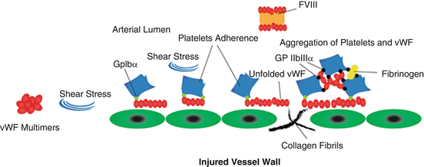
Von Willebrandova choroba
= nedostatek nebo špatná funkce von Willebrandova faktoru vedoucí k
porušení adheze a vzájemné agregace destiček
a také k neschopnosti vázat plazmatický faktor VIII (čímž ho nestabilizuje a neochrání před degradací)
AD dědičná mutace genu pro vWF, jedno z nejčastějších vrozených onemocnění srážlivosti krve
3 typy – různá tíže projevů (zvýšená krvácivost při operaci, porodu, úraze, časté epistaxe, zvýšená tvorba modřin, silnější menstruační krvácení, může být krev v moči a ve stolici, u těžkých forem krvácení do kloubů)
léčba není nutná, ev. před výkony substituce

Slide 40
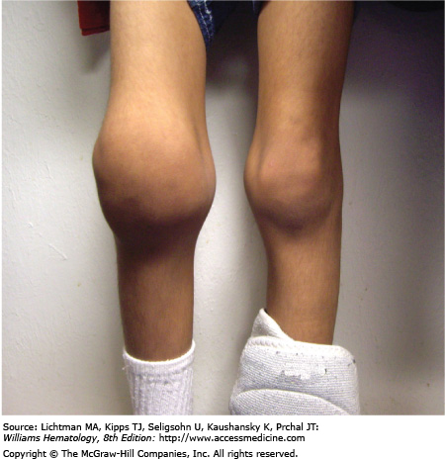
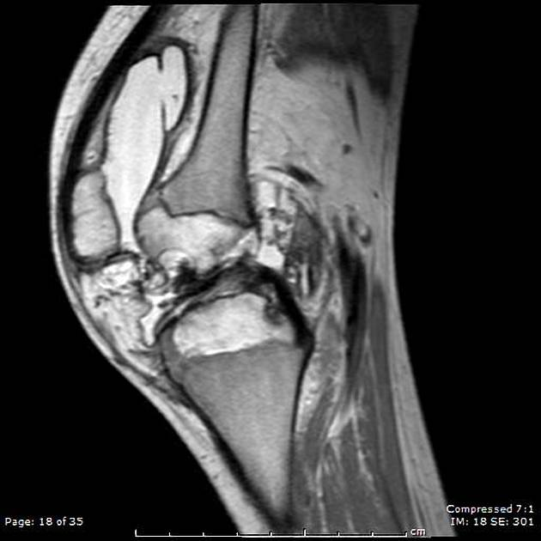
Krvácivé stavy z vrozených poruch koagulačních faktorů
Hemofilie:
= vrozená porucha syntézy faktoru VIII (A), IX (B), XI (C)
neadekvátní krvácení při malých poraněních – do kloubů (následně může vést k trvalým deformitám – hemofilická artropatie), do GIT, do CNS, nadměrné krvácení z pupečníku při porodu, při obřízce
A,B – XR dědičnost (muž onemocní, žena pouze přenašečka); C – autosomálně intermediárně dědičná (postihuje i ženy), mírnější průběh
léčba substituční - koncentráty faktorů preventivně k udržení hladiny, doplnění faktorů před jakýmkoli invazivním výkonem, léčebně při počínajícím krvácení (riziko postupného vytvoření se protilátek), podpůrná léčba (RHB);
POZOR - Neaplikovat injekce i.m. !

Slide 41
Krvácivé stavy ze získaných poruch koagulačních faktorů
Diseminovaná intravaskulární koagulace – DIC:
= aktivace intravaskulární tvorby trombů (hyperkoagulační stav, dochází k mikroischemizacím), tím se spotřebovávají koagulační faktory plus se aktivuje fibrinolýza (to vede zase k tendenci ke krvácení)
zpočátku bez příznaků, později zvýšené krvácení (rozkrvácí se i několik dní staré vpichy), orgánové dysfunkce z mikrotrombů, až možnost multiorgánového selhání
etiologie – intravaskulární přítomnost látek schopných aktivovat koagulační kaskádu
  endotoxiny – při sepsi, malárii, virózách
  embolie plodové vody, retence plodu, placenty
  významné odkrytí smáčivé plochy – disekce, PE, popáleniny, crush syndrom
  reakce antigen – protilátka, anafylaktický šok, inkompatibilní transfuze
  další příčiny – akutní renální selhání, hadí jed, akutníi leukémie, mimotělní oběh

Slide 42
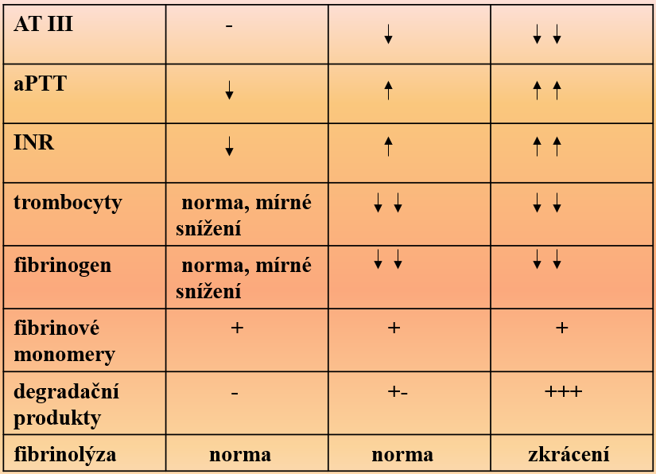
Diagnostika a léčba DIC
při hyperkoagulaci: nízkomolekulární hepariny, heparin10 000j. kontinuálně denně
při manifestním DIC: ATIII, event. čerstvá plazma
při hyperfibrinolýze: antifibrinolytika – Pamba, Cyklokapron, EAC

Slide 43
Trombofilní stavy
= vyšší sklon k vzniku intravaskulární trombózy – recidivující trombózy od mladého věku (3. dekády)
vrozené - defektní hemokoagulační nebo fibrinolytické faktory
  Leidenská mutace (mutace faktoru V),
  mutace faktoru II,
  deficit antitrombinu III, proteinů C a S, hyperhomocysteinemie
získané – vychází z Virchowovy trias:
  stáza (pooperační období, období po porodu, těhotenství),
  poškození cévní stěny (úrazy, popáleniny, varikozity, sepse, posttrombotické syndromy),
  abnormality krve (těhotenství, orální kontraceptiva, malignity, nefrotický syndrom, traumata, popáleniny, infekce),
  - hlavními rizikovými faktory jsou věk (nad 40 let) a pohlaví (ženy – estrogeny, kontraceptiva), dále kouření a obezita

Slide 44
Vyšetřovací metody v hematologii
anamnéza, fyzikální vyšetření
laboratorní vyšetření – KO (hladina Hb může poklesnout i s několikahodinovým zpožděním!), diff. bílý obraz krevní, FW (sedimentace), hladiny Fe, B12, folátu, Ca, KM, LD, B2M, CRP, jaterní soubor, urea, kreatinin, koagulační parametry – aPTT, INR, DDimer, EGT, FDP, fibrinogen
  hiatus leucaemicus – vedle nezralých buněk (myeloblastů) jsou přítomny zralé granulocyty, ale chybí mezistupně granulopoezy (promyelocyty, myelocyty, metamyelocyty) – typický pro AML, chybí u CML
  speciální metodiky – barvení krevních nátěrů PAS – lymfoidní elementy, POX, Sudan – myeloidní, ALP v leu (u zánětu zvýšená), flowcytometrie s imunofenotypizací (podle CD antigenů na buněčném povrchu), délka přežívání krevních elementů, cytogenetické vyšetření – Philadelfský chromozom a jiné

Slide 45
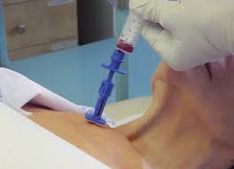
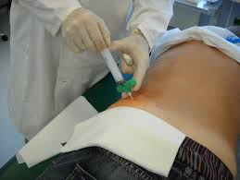
sternální punkce (aspirát kostní dřeně na cytologické vyš.), trepanobiopsie (váleček kostní dřeně na histologické vyš.), biopsie lymfatických uzlin, sleziny, jater
lumbální punkce
stanovení histopatologického, ev. imunohistochemického typu z bioptického vzorku
RTG hrudníku, USG břicha (posouzení adenopatie, hepatosplenomegalie)
CT hrudníku, břicha a malé pánve v rámci stagingu onkologického onemocnění

Slide 46
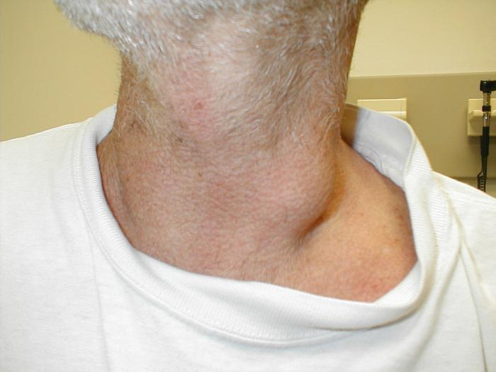
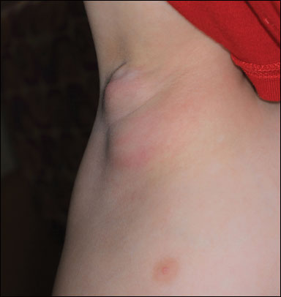
Zvětšení lymfatických uzlin (lymfadenopatie) – diff. dg.
nádorové
nenádorové
  infekční etiologie
    virové – CMV, EB, HIV, hepatitidy, zarděnky, spalničky
    bakteriální – TBC, brucelóza, tularémie, listerióza, chlamydie, syfilis
    parazitární – toxoplazma, exotické
    plísňové
  neinfekční etiologie
    autoimunitní, sarkoidóza, kožní onemocnění, štípnutí hmyzem, lékové reakce

Slide 47
Transplantace krvetvorné tkáně
autologní, allogenní
odběr kostní dřeně / sběr periferních kmenových buněk (vyplaveny do oběhu po stimulaci kostní dřeně)
příprava nemocného před transplantací
podání štěpu
období do uchycení štěpu
další průběh

Slide 48
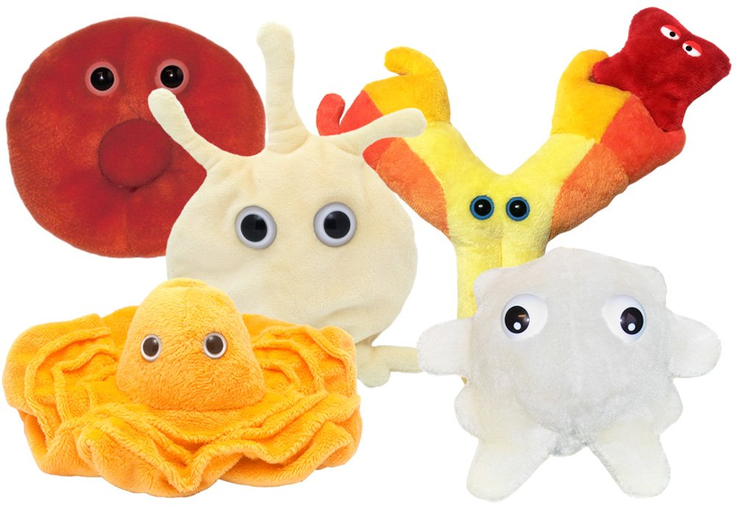
Děkuji za pozornost

